Slide 1
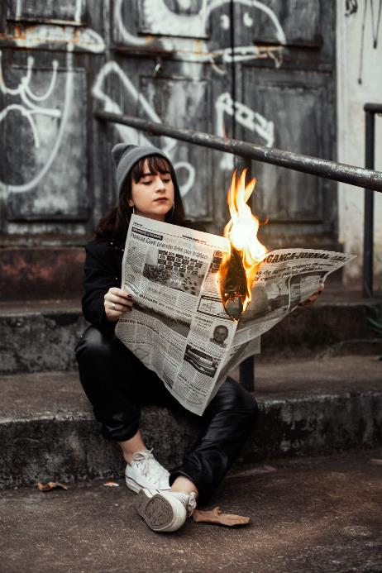

BURGERSCHAP
ERASMUS VOOR DE KLAS
Fake nieuws – Fake wetenschap (3 lessen)
Huis van Erasmus
Louise Langelaan
Sander van Reedt Dortland

Slide 2
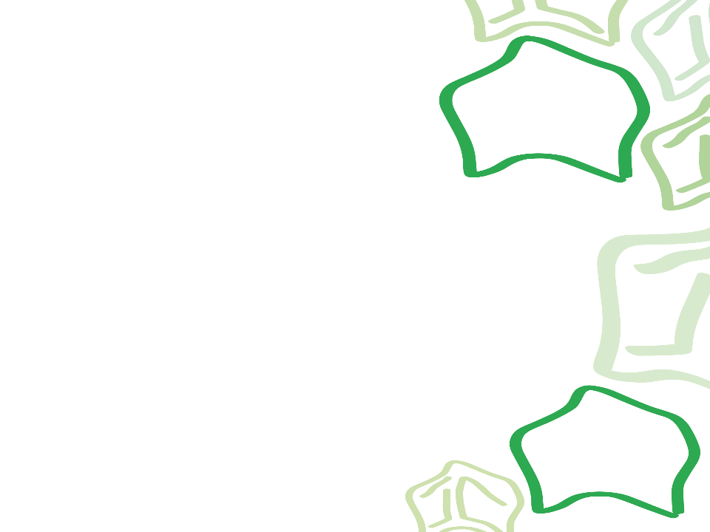

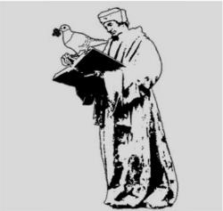
Deze bouwsteen heeft drie lessen:
Nepnieuws
Fake wetenschap voor het primair onderwijs (mag natuurlijk ook in het VO gebruikt worden)
Fake wetenschap voor het voortgezet onderwijs (kan tot in de bovenbouw)

Slide 3
Hoe werkt het?
Dingen die Erasmus zelf heeft geschreven zijn
in de tekst herkenbaar aan de donkergroene
kleur. Zo dus:
“Het onderwijs zal het begrip, de verdraagzaamheid en
de vriendschap van alle landen, rassen of godsdienstige
groepen bevorderen!”
Instructies aan de leerkracht staan in lichtgroen, bijv.:
Bij deze sheet past actieve werkvorm “xyz”
Leerkracht: zie voor actieve werkvormen de site www.huisvanerasmus.nl
Vragen voor de leerlingen zijn steeds blauw gekleurd. Zo dus: Welke afspraken zijn daarvoor nodig?

Slide 4
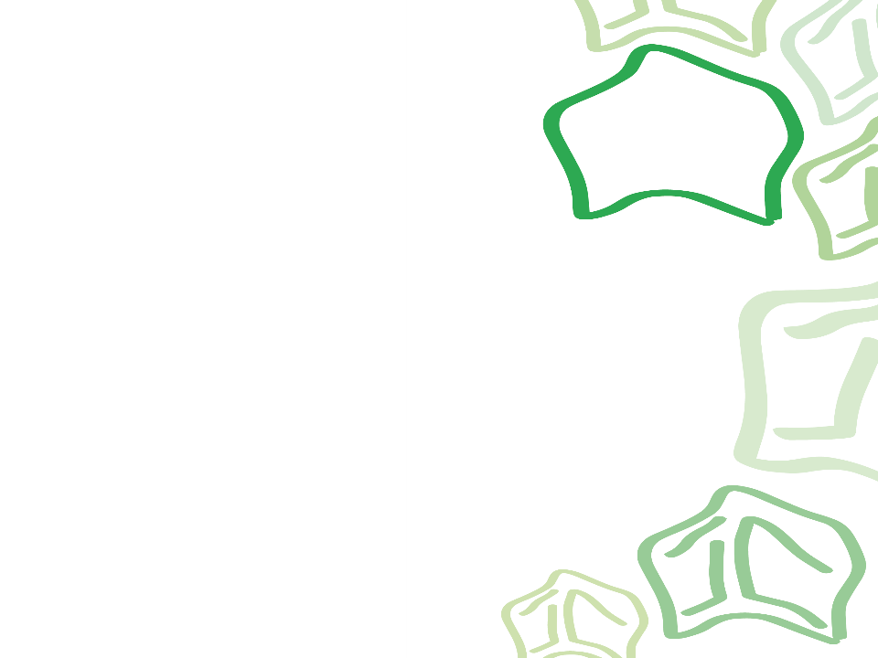
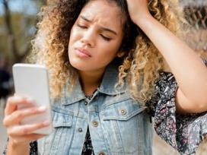
Les 1. We gaan het hebben over ‘nep-nieuws en nep- wetenschap’
-> Maar we zullen het eerst eens over 'gewoon nieuws' hebben.
Wat is nieuws?
Wat heb je eraan?
Waar komt het vandaan?
Wie bepaalt wat belangrijk nieuws is?

Slide 5
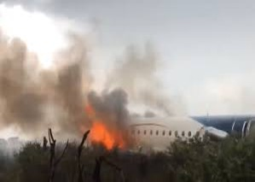
Slecht nieuws en …
En waarom kijken we graag naar slecht nieuws?
Overstromingen, vulkaanuitbarstingen, oorlogen …
Waarom is goed nieuws zo saai?
  Vlucht KL959 uit Dubai is veilig geland!
  Er zijn vandaag 173 baby’s levend geboren!
  Van alle mensen die vandaag uit het ziekenhuis kwamen, is 99% er via de voordeur weer uitgekomen! (Dus niet via het mortuarium).
  Iets nieuws de volgende dag? >

Slide 6
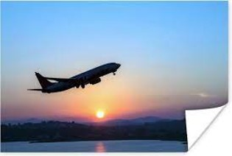
… goed nieuws
De volgende dag:
  Vlucht KL959 uit Dubai is alweer veilig geland!
  Er zijn vandaag weer 148 baby’s levend geboren!
  Van alle mensen die vandaag uit het ziekenhuis kwamen, is alweer 99% er via de voordeur uitgekomen!
  De volgende dag: … etc etc etc
  Is goed nieuws spannend?

Slide 7

Waar vind je nieuws?
Misschien kijk je naar het NOS journaal of RTL nieuws of Al Jazeera of misschien zoek je online naar nieuws.
Al die nieuwssites (dus ook de NOS) maken een keuze voor jou!
Zij beslissen wat ze je laten zien, maar…
… ook wat ze niet “nieuwswaardig” vinden
Zij beslissen wat ze je vertellen, en wat ze je niet vertellen …
Hoe denk je dat zij aan hun nieuws komen?
Hoe weet je of iets waar is?
Waar vind je online nieuws? Noem zoveel mogelijk dingen op.
Wat is volgens jullie de meest betrouwbare informatiebron?

Slide 8
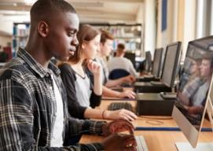
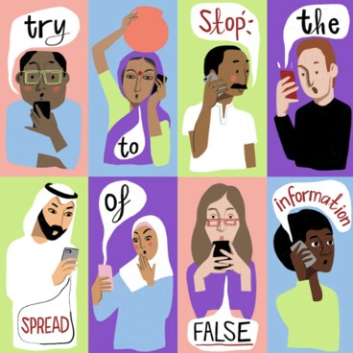
Wat is fake news / nepnieuws?
Wie heeft er een voorbeeld van?
Waar vind je het?

Slide 9
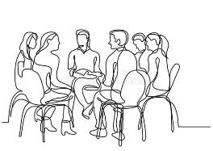
Je ‘eigen’ waarheid?
Zelf maak je misschien ook wel eens nepnieuws.
Dan verzin je bijvoorbeeld een smoes als je iets gedaan hebt wat eigenlijk niet oké is.
Kunnen jullie voorbeelden geven van zulke ‘smoezen’?

Slide 10

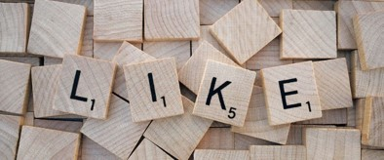
Waarom bedenken mensen nep nieuws?
Wat is het doel van fake nieuws volgens jullie ?
En wat is het gevolg ?

Slide 11

Fake news: smoezen, leugens en onzin … of toch niet?
Soms is nieuws helemaal niet waar, dan noemen mensen het fake news = nepnieuws.
* Niet geloven dus!
En soms is het wel waar, maar omdat het nieuws niet klopt met hun eigen ideeën
noemen mensen het tóch nepnieuws.
* Wel geloven dus?
Dat is heel verwarrend! Hoe zit dat nou eigenlijk?
Geloof jij alles? Wanneer wel en wanneer niet?
Waar let je op?

Slide 12
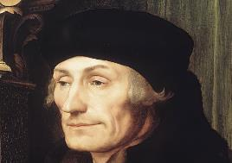

Mening of feit?
“In een vrij land moeten ook de tongen vrij zijn.”
Dat je mag zeggen of schrijven wat je wilt, dat vond Erasmus belangrijk, 500 jaar geleden al. En dat vinden we nu nog steeds belangrijk.
‘Vrijheid van meningsuiting’ is een mensenrecht.
  Maar wat is een mening en wat is een feit?
  Wanneer kun je zeggen: het is echt zo!
  En wanneer moet je zeggen: ik denk dat het zo is …

Slide 13
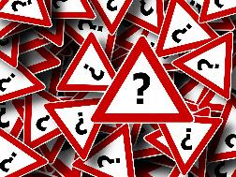
Meningen, suggesties, feiten en fake - 1
Als iemand zegt: ‘Ik denk ...’ of ‘Ik vind …’, of ‘Ik geloof …’ of ’Volgens mij …’
* Dan is dat een mening.
Als iemand zegt:‘Het lijkt wel of …’ of ‘misschien was dat expres’ of ’je hoort weleens dat …’
* Dan is dat een suggestie.
Als je iets hoort of leest dat goed is onderzocht en bewezen.
* Dan is het een feit.

Slide 14
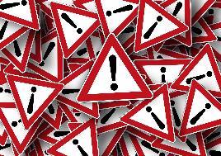
Meningen, suggesties, feiten en fake -2
Maar ze kunnen nu neppe filmpjes maken die helemaal echt lijken.
Dan hoor en zie je mensen dingen zeggen die ze helemaal niet gezegd of gedaan hebben.
Het is FAKE! NEP!

Slide 15
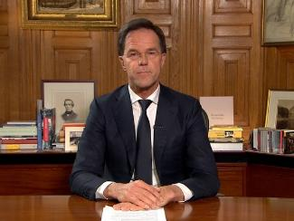
Deepfake filmpje
Bekijk dit filmpje: https://youtu.be/sR0foEklVX8
(het duurt maar 14 seconden)
Is dit echt?
Waarom wel? Waarom niet?
Kijk nog een keer: die rook, die is toch echt?
En wat vind je van de kwaliteit van het filmpje? Als het in een TV-film zou zitten, zou je dan ook denken dat het fake is?

Slide 16
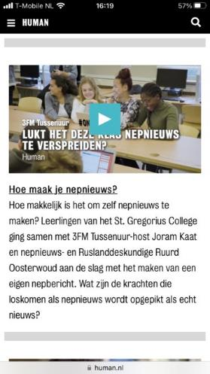
Zij maken zelf nepnieuws
Bekijk dit filmpje:
https://www.human.nl/onderwijs/mediawijsheid/nieuws-nep-vs-echt.html (6 minuten)

Slide 17
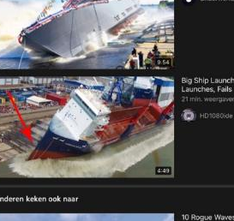
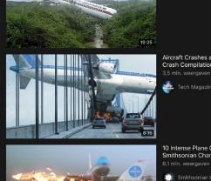
Clickbait
is als ze proberen om jou op een linkje te laten klikken
Door bijvoorbeeld een pakkende tekst, een gekke foto, een blote foto, een rare uitspraak, etc.
Welke van de foto’s op de volgende pagina’s zijn echt, en welke niet?
Of welke zijn niet echt, maar wel van een echte gebeurtenis?

Slide 18
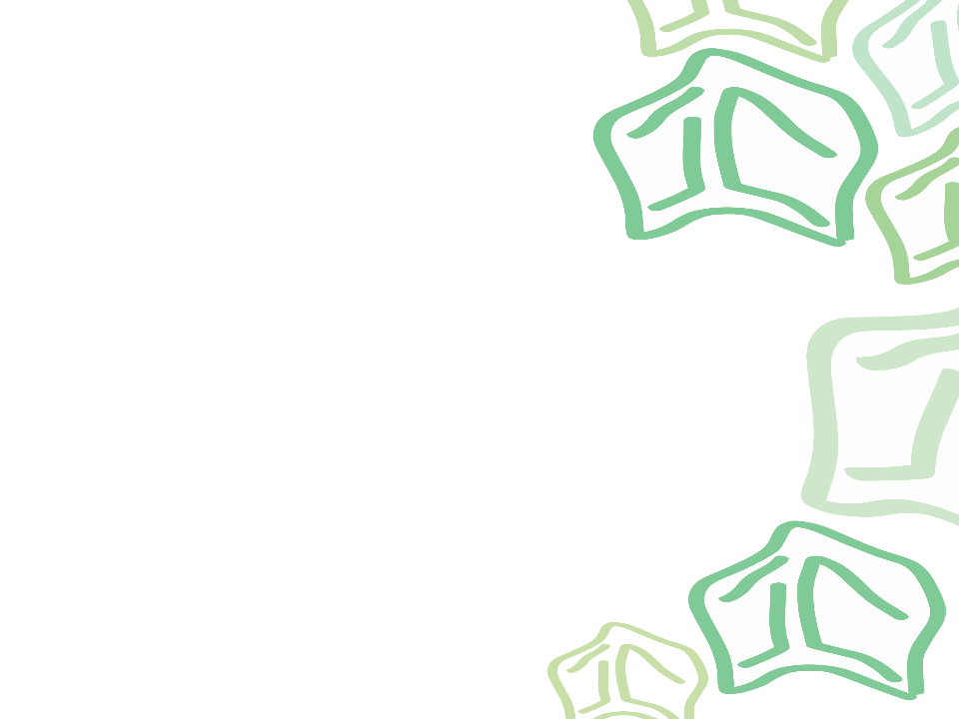
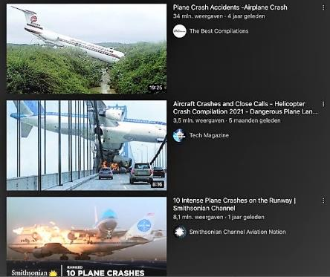
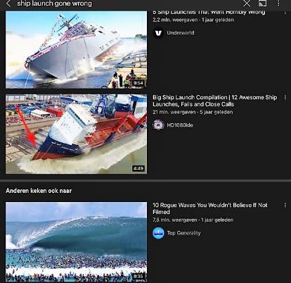
Welke van de foto’s op deze pagina zijn echt, en welke niet?

Slide 19

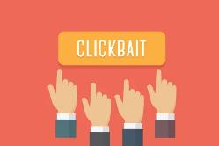
Clickbait?
Welke van de foto’s op de vorige pagina waren echt, en welke niet?
Helaas! Wij weten het ook niet! Deze vraag kun je niet zomaar beantwoorden.
Dus je moet altijd jezelf afvragen of je bij de neus wordt genomen …

Slide 20
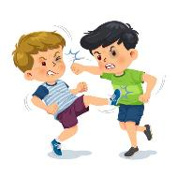

Nepnieuws: de waarheid sneuvelt bij conflicten
Een voorbeeld: Twee leerlingen vechten op het schoolplein.
De leerkracht komt erbij, haalt ze uit elkaar en vraagt: ‘Wat is er gebeurd?’
Wat denken jullie dat ze gaan zeggen?
Zeggen ze allebei hetzelfde of niet? Waarom denk je dat?

Slide 21
Smoezen
Erasmus schreef 500 jaar geleden al: “We zijn gewend onze slechte bedoelingen achter mooie praatjes te verbergen”
Hij gaf ook voorbeelden van smoezen die machthebbers gebruikten. Bijvoorbeeld over de oorlog met de Turken:
  “Ik loer op het bezit van de vijand, maar ik zeg dat ik de godsdienst verdedig”
  “De oorlog is goed, want zij zijn onmensen”
Hij gaf er zijn eigen commentaar bij:
  Hen doden is ook onmenselijk.
  En zij zijn ook mensen van het Heilige Boek!

Slide 22
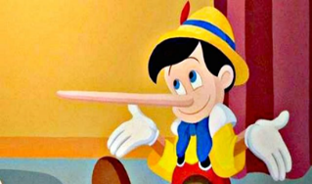
Nepnieuws: de kunst van het weglaten
Fake nieuws is niet alleen dingen verzinnen of veranderen
Het is ook dingen weglaten !
Dus wat er verteld wordt is de waarheid, maar niet de hele waarheid
Zoals bij de vechtende kinderen op het plein:
Wél vertellen wat die ander heeft gedaan, maar weglaten dat jij bent begonnen.
Is het dan nog wel de waarheid?

Slide 23
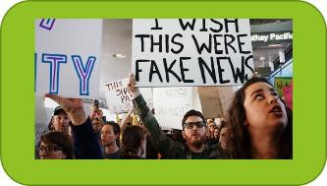
Nepnieuws: gewoon liegen
Dat gebeurt natuurlijk ook. Voorbeelden:
Nederland heeft de meeste vluchtelingen van Europa.
In het buitenland is alles beter
Wij hebben de meeste wateroverlast
Er zijn wel … doden gevallen!

Slide 24
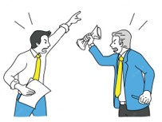
Wij zijn de goeien
Hoe zou dat zijn bij twee vechtende landen?
Wat denk je? Vertellen allebei de landen de waarheid? Over wie er begon, wie er burgers heeft gedood?
Misschien het ene land wel, en het andere niet?
Of allebei niet?
Wie moet je geloven? Hoe weet je dat?

Slide 25
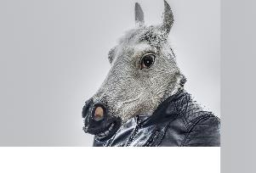
Hoe weet ik of iets fake is?
Je hoeft echt niet alles te geloven wat er langs komt.
Je kan zelf wel wat uitzoeken:
  Waar heb je het gevonden? Lijkt het een betrouwbare site? Wat is het voor een site?
  Wat staat er nog meer over op andere pagina’s?
  Wie heeft het geschreven? Wat weet je over die persoon?
  Wordt er verwezen naar andere bronnen? Wie en wat dan?
  Van wanneer is het bericht?
  Zou het een grap kunnen zijn? Waarom?
  Zou je het graag willen geloven? Waarom?
  Vraag aan een deskundige of raadpleeg andere sites

Slide 26

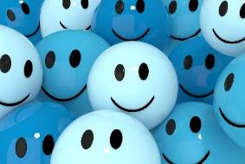
Einde les 1
Evaluatie
Wat viel je op in deze les?
Wat vond je interessant?
Wat heb je geleerd?
Waarover wil je nog verder nadenken of praten?

Slide 27
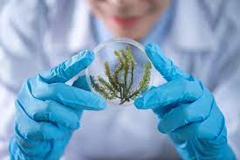
Les 2 Fake Wetenschap
Primair onderwijs (voor VO zie les 3)

Slide 28
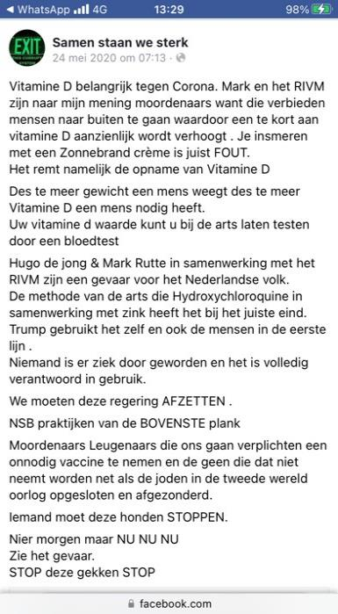
Voorbeeld van Fake Wetenschap: Zonnebrand
Leerkracht: svp dit artikel (laten) voorlezen:
Is dit waar, of niet waar?
En als je vader of moeder dit tegen je zouden vertellen?
Of je beste vriend(in)?
Of ik (de leerkracht)?

Slide 29
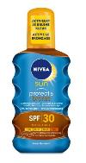
Zonnebrand:
Waar of niet waar?
Een filmpje met uitleg: https://youtu.be/KLg_hvknEvg (5:30 minuten)
Maar: is dit nu WEL waar??
Hoe weet je dat?
Er zijn een aantal factoren die meespelen:
  Is het een respectabele bron?
  Is het te verifiëren? (te controleren)

Slide 30
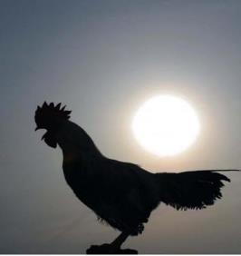
Oorzaak en gevolg: dit komt door dat! -1
Doen alsof dingen die niks met elkaar te maken hebben oorzaak en gevolg zijn.
Voorbeeldje: Vroeg in de ochtend kraait de haan, en de zon komt op.
Dus de zon komt op ómdat de haan kraait! Oorzaak en gevolg …
Onzin of echt waar?

Slide 31
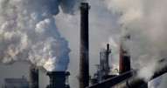
Oorzaak en gevolg: dit komt door dat! -2
Maar soms hebben dingen wel met elkaar te maken,
Zoals het feit dat er meer zieken zijn in de buurt van een grote vervuilende fabriek.
Misschien word je bang gemaakt
als je dit doet, eet, of slikt, gebeurt er dat …
Hoe weet je nou of dat waar is of niet?

Slide 32
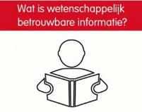
Neppe of echte wetenschap?
Voor we over nep wetenschap gaan praten, moeten we eerst eens kijken wat wetenschap eigenlijk is.
Je kunt niet alles zomaar wetenschap noemen.
Er moet eerst heel veel en goed onderzoek gedaan worden.
Meten is weten!

Slide 33
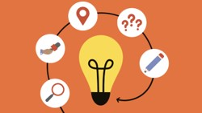
Dat onderzoeken we zelf even:
Hoe kun je onderzoeken of het waar is?
Waar let je op als je fake nieuws gaat checken?
Welke vragen kun je stellen?

Slide 34

Nu zelf op onderzoek
Mensen met grote voeten kunnen verder springen dan mensen met kleine voeten.
  Wat denken jullie, waar of niet waar?
  Hoe zouden jullie dat onderzoeken?
Kleinere mensen hebben hogere stemmen dan lange mensen.
  Wat denken jullie, waar of niet waar?
  Hoe zouden jullie dat onderzoeken?
Mensen die in het voorjaar geboren worden, zijn op hun 12e jaar langer dan mensen die in de herfst geboren zijn.
  Wat denken jullie, waar of niet waar?
  Hoe zouden jullie dat onderzoeken?

Slide 35
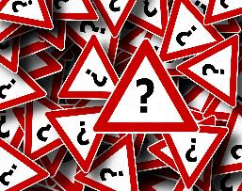
En nog meer vragen
Over gezondheid
Van veel te veel water drinken kun je heel ziek worden
Er zit soms gemalen dierenhaar door het brood
Van de covid vaccinaties word je zieker dan van corona
Over media
In het journaal vertellen ze alleen maar wat Amerika wil
Het eerlijkste nieuws vind je op YouTube en TikTok
De kranten in Nederland mogen geen leugens schrijven
Over politiek
Bij belangrijke beslissingen heeft de koning het laatste woord
Als je niet gaat stemmen gaat jouw stem naar de grootste partij
In de Tweede Kamer mogen politici zeggen wat ze willen, zonder dat ze daarvoor gestraft kunnen worden

Slide 36
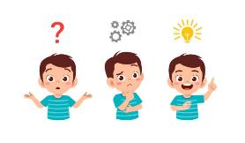
Wat zijn de antwoorden?
Wij weten het ook niet!
Het gaat erom dat je zelf nadenkt, checkt en controleert.

Slide 37
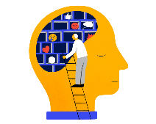
Nep nieuws en
Nep wetenschap
Nep nieuws heeft vaak te maken met nep wetenschap.
Dat is als mensen beweren dat “uit onderzoek” is gebleken dat dingen heel anders zijn dan we denken. Gevaarlijker, slechter, enzovoort …
Dat is als we ons iets hebben laten wijsmaken. Bijvoorbeeld dat we van de gewone media de ‘echte feiten’ niet mogen weten! Dat we de wetenschap niet moeten vertrouwen!
Ze laten allerlei bewijs zien, filmpjes, cijfers, interviews met deskundigen.
Soms zijn die verhalen zo gek en ongeloofwaardig dat we ze niet serieus nemen.
Maar soms lijken ze heel echt …

Slide 38
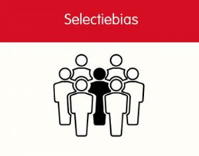
Hier klopt iets niet!
Frauduleuze (expres verkeerde) uitkomsten !
Soms zorgen onderzoekers ervoor dat de uitkomst van hun onderzoek klopt met iets is wat ze van te voren bedacht hebben.
Dat doen ze door met het onderzoek te rommelen – data manipuleren – ze overtreden de regels voor wetenschappelijk onderzoek
Dan is de uitkomst van hun onderzoek dus fake!
Als je bijvoorbeeld alleen jonge gezonde rokers onderzoekt, en andere mensen onderzoek je expres niet.
En dan zeg je: roken is niet ongezond! Kijk maar we hebben 10.000 mensen onderzocht: allemaal gezond!

Slide 39
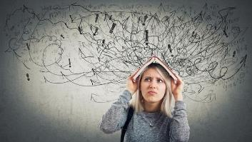
Bewijs het maar eens
Op hoeveel mensen moet je iets testen, voordat je iets echt bewezen hebt?
Wat vinden jullie?
  100?
  500?
  10.000?
  Nog meer?

Slide 40
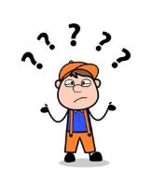

Huh... Hoe kan dat nou?
Die neppil werkt!
Of toch niet?
Hoe zit het met het placebo effect*? is dat nou wetenschap?
*Placebo = nepmedicijn. Bijvoorbeeld: je geeft iemand met hoge bloeddruk een suikerpilletje. Je zegt dat het helpt tegen hoge bloeddruk. Hij/zij voelt zich direct beter en als je zijn bloeddruk meet is die normaal!
Vinden jullie placebo nep of echt ?

Slide 41

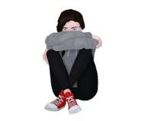
Check, check, double check
Dus niet alles wat je hoort of leest is waar, wie en wat kunnen we nu nog geloven?
“Fact checkers” controleren verhalen, zoals dat over de gevaren van zonnebrandcrèmes
Groepsgesprek: het gevaar van fake nieuws en fake wetenschap
Hoe zit het met de waarheid?
Hoe weet jij wie of wat je kunt vertrouwen?
Is dat belangrijk voor jou? Waarom?

Slide 42
Hoe weet ik of iets fake is?
Je hoeft echt niet alles te geloven wat er langs komt.
Je kan zelf wel wat uitzoeken:
  Waar heb je het gevonden? Lijkt het een betrouwbare site? Wat is het voor een site?
  Wat staat er nog meer over op andere pagina’s?
  Wie heeft het geschreven? Wat weet je over die persoon?
  Wordt er verwezen naar andere bronnen? Wie en wat dan?
  Van wanneer is het bericht?
  Zou het een grap kunnen zijn? Waarom?
  Zou je het graag willen geloven? Waarom?
  Vraag aan een deskundige of raadpleeg andere sites

Slide 43
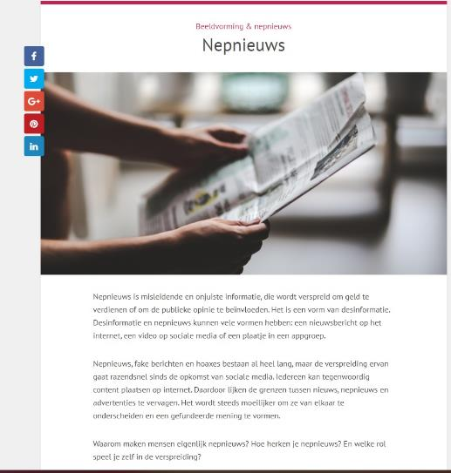
Website: Hoe herken je nepnieuws én kom je met een gefundeerd weerwoord?
https://www.mediawijsheid.nl/nepnieuws/

Slide 44
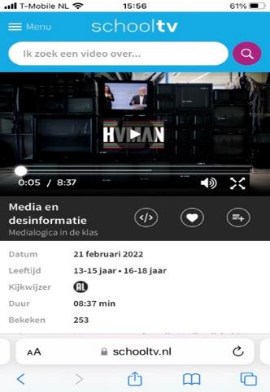
Filmje SchoolTV
https://schooltv.nl/video/medialogica-in-de-klas-media-en-desinformatie/
(8 minuten, maar je kunt ook eerder stoppen)

Slide 45
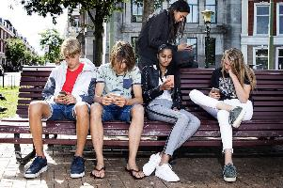
Vrije keuzes?
Door de dingen die we horen, van anderen, van de media, van wat we lezen in de kranten krijgen we informatie.
Over toestand in de wereld, en in ons land, over gezondheid, politiek, het milieu, het onderwijs, werk en lonen, vluchtelingen, natuurrampen, en nog veel meer.
Door die informatie maken we keuzes.
Dus die informatie moeten we wel kunnen vertrouwen!

Slide 46
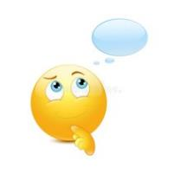

Ik weet er nu iets meer van
Wat weten jullie nu van fake nieuws, wat is het ?
Vertel hoe jij zou proberen fake nieuws te herkennen.
Waar zou je nog meer over willen weten?
Wat zou je nog over fake nieuws willen zeggen?

Slide 47
Einde les 2
Evaluatie
Wat viel je op in deze les?
Wat vond je interessant?
Wat heb je geleerd?
Waarover wil je nog verder nadenken of praten?

Slide 48
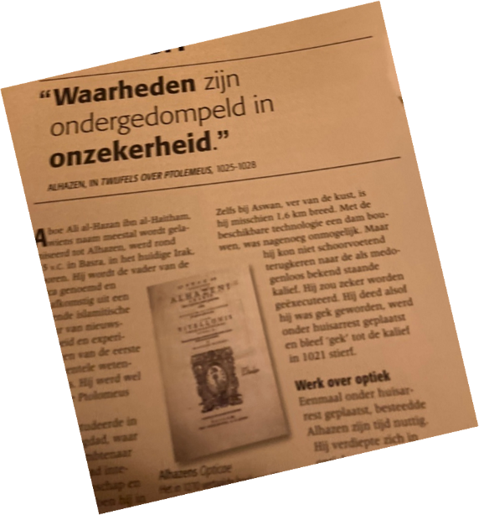
Les 3 Fake Wetenschap –
Voortgezet onderwijs (zie les 2 voor het PO)

Slide 49
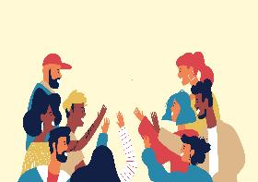
Ga in gesprek
Wat is wetenschap?
Wat is, denk je, “zachte” wetenschap?
Wat is, denk je, “harde” wetenschap?
Wat, denk je, weten we eigenlijk zeker?

Slide 50

“Zachte” wetenschappen
In de antieke tijden maakten ze al verschil tussen de
Triviale wetenschappen:
  Grammatica
  Retorica (welsprekendheid)
  Dialectiek
Tegenwoordig zouden we zeggen de alfa-vakken:
  Talen
  Geschiedenis
  Psychologie
  Kunst
  etc.

Slide 51
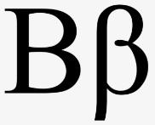
“Harde” wetenschappen
  En de Quadriviale wetenschappen:
    Rekenkunde
    Meetkunde
    Muziek
    Astronomie
  Tegenwoordig zouden we zeggen de bèta-vakken:
    Wiskunde
    Natuurkunde
    Scheikunde
    Biologie / Geneeskunde

Slide 52

Wat weten we zeker? -1
Weten we de dingen in de “zachte” wetenschappen zeker?
    Talen veranderen steeds
    Psychologische inzichten worden steeds vernieuwd
    Kunst vertoont periodieke stromingen
    En zelfs geschiedenis is niet constant! Er blijken steeds nieuwe inzichten te komen

Slide 53
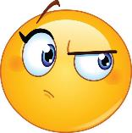
Wat weten we zeker? -2
Weten we de dingen in de “harde” wetenschappen zeker?
1 + 1 = 2 toch? In de wiskunde is toch alles zeker?
Licht gaat toch rechtuit? De natuurkunde zoekt toch naar zekerheid?
Als je waterstof en zuurstof mengt krijg je water. Scheikunde staat toch vast?
En in de Biologie en Geneeskunde ontdekken we steeds meer. Dat zijn toch ook vaststaande feiten?

Slide 54


Wat weten we zeker? -3
Spoiler alert: we weten nog maar heel weinig zeker! Zelfs in de “harde” wetenschappen
Ja, we weten dat een steen omlaag valt
  Laat maar een steen op je teen vallen – Fake of Fact?
  Maar we weten nog steeds niet precies hoe zwaartekracht werkt
Ja, we weten dat de aarde rond is
  (Alhoewel sommige mensen dat nog steeds betwisten)
Maar we weten niet of Einstein nou altijd gelijk had, want er zijn nog verschillen tussen zijn relativiteitstheorie en de kwantumtheorie.

Slide 55


Wat weten we zeker? -4
Spoiler alert: we weten nog maar heel weinig zeker! Zelfs in de “harde” wetenschappen!
Ja, we weten hoe twee stoffen reageren
  Maar we weten nog niet precies hoe een atoomkern intact blijft
Ja, we weten vaak hoe we mensen moeten genezen
  Maar er zijn nog steeds oude, geslaagde geneeswijzen die toch worden vervangen door andere, nog betere methoden

Slide 56


Rebellen in de wetenschap
1
Astrologie: We dachten dat wetenschap “af” was!
De aarde staat in het midden, en de zon, maan, sterren en planeten draaien er omheen.
Toch?
Toen kwamen Copernicus en Galileo Galilei!
  Copernicus heeft zijn werk nooit durven te publiceren! Het is pas uitgegeven na zijn dood.
  Galilei is zelfs gedwongen door de kerk (maar ook door de toenmalige wetenschappers) om zijn uitspraken te herroepen!
  (En toch weten we nu dat zij gelijk hadden …)

Slide 57


Rebellen in de wetenschap
2
Natuurkunde: We dachten dat wetenschap “af” was!
  1 meter is 1 meter
  1 kilogram is 1 kilogram
  Het heelal is oneindig
Toch?
En toen kwam Albert Einstein!
  (Maar had hij 100% gelijk?)

Slide 58

Rebellen in de wetenschap
3
Theologie: We dachten dat wetenschap “af” was!
  Er is maar 1 god
  En dat is de Rooms-Katholieke god
  Met Jezus, Maria en de Heilige Geest
Toch?
En toen kwam Mohamed
  Met de islam
En toen kwam Luther!
  Met het protestantisme
En toen … etc. etc.

Slide 59


Rebellen in de wetenschap
4
We dachten dat wetenschap “af” was!
  Als iemand “gek” is dan sluit je hem op
  Met electro-shock kan je ze misschien weer “normaal” maken
Toch?
En toen kwam Freud!
  Met zijn psychoanalyse
  (inmiddels weten we al dat ook Freud het niet altijd bij het rechte eind had…)

Slide 60


Rebellen in de wetenschap
5
Dus: rebellen zijn een noodzakelijk “kwaad” in alle wetenschappen.
Maar betekent dat dat je zomaar alles als “geloof” of als “verzinsels” kan afdoen?
En dat je alle wetenschap zomaar kan vervangen door jouw eigen “wetenschap”?
Oftewel: is er Fake Wetenschap en Echte Wetenschap?
En wat is het verschil?

Slide 61



Wat weten we eigenlijk zeker?

Slide 62

We weten niets helemaal zeker!

Slide 63

Maar maar maar…
Ik mag toch wel zeker weten dat God bestaat?
  Of Jahweh?
    Of Allah?
      Of Boeddha?
Jazeker! Dat mag! Dat noemen we “geloof”
Geloof is datgene wat IK zeker weet
Maar iemand anders niet zeker weet

Slide 64
Hoe zit dat dan met Wetenschap?
Als we niks zeker weten?
En als zelfs wiskundigen over een nieuwe theorie zeggen “ik geloof niet dat dat correct is”
Is dan alles geloof?
Is er dan geen verschil tussen “echte” wetenschap en “fake” wetenschap?
Hoe zie ik het verschil??

Slide 65

Wat is de overeenkomst tussen deze stellingen?
Alle zwanen zijn wit
Als de haan kraait, komt de zon op
Mensen die in het voorjaar geboren worden, worden
langer dan mensen die in de herfst geboren zijn

Slide 66
Wat is de overeenkomst tussen deze stellingen?
Alle zwanen zijn wit (onwaar)
Als de haan kraait, komt de zon op (waar)
Mensen die in het voorjaar geboren worden, worden
langer dan mensen die in de herfst geboren zijn (te onderzoeken)
Het zijn hypotheses die je op wetenschappelijke basis kan testen/onderzoeken: waar of niet waar.
(Merk op: een correlatie betekent nog niet een oorzakelijk verband! Zoals die haan.)

Slide 67

Verschil tussen echte en nep-wetenschap
Dat is en blijft heel lastig, maar:
  Een echte wetenschapper is bereid de hypothese/theorie los te laten of bij te stellen als die door metingen wordt weerlegd
  Gaandeweg komt de echte wetenschapper steeds dichterbij een correcte theorie.
  Een correcte theorie heeft een voorspellende waarde;
    Je kan dus van tevoren zeggen wat er volgende keer gebeurt

Slide 68
Verschil tussen echte en nep-wetenschap
Dat is en blijft heel lastig, maar:
  Een nepwetenschapper heeft een voor-onderstelling, en zoekt daar - selectief - bewijs bij. Hij/zij zal nooit van die theorie afstappen
  Een nepwetenschapper negeert bewijs wat niet in het plaatje past, en dat zij/hij graag wil “bewijzen”
  Een nepwetenschapper zal niet van zijn stelling afwijken, ook al zijn er metingen die de stelling “falsifieren”
    Dat zijn metingen die niet kloppen met de stelling
    Falsificatie: als metingen de hypothese tegenspreken, dan laat een echte wetenschapper de hypothese los.
    Dit is een van de belangrijkste kenmerken van het verschil tussen echte en nep-wetenschap!

Slide 69

Voorbeelden van nep-wetenschap
Astrologie: “Ik zie een groot, mogelijk onheil, dat je misschien nog dit jaar zal overkomen, ik denk iets in je familie.”
  Vage bewering, niet falsifieerbaar
Spokenjagers
  Staan niet open voor een andere verklaring
Klimaatontkenners
  Ondanks metingen die het tegendeel bewijzen

Slide 70

Hoe weet ik of iets fake is?
1
Dat is heel, heel moeilijk. Zelfs voor wetenschappers.
Maar moet je dan toch maal alles geloven wat je op YouTube of Instagram of Tik Tok ziet voorbij komen?
Je weet het toch niet? Niemand weet echt hoe het zit!

Slide 71
Hoe weet ik of iets fake is?
2
Je hoeft echt niet alles te geloven wat er langs komt.
Je kan best wel wat uitzoeken.
Er zijn namelijk wel een paar (zoals ze dat noemen) criteria voor goede wetenschap:
  Wie zegt het?
  Beroept hij/zij zich op betrouwbare gegevens?
  Zijn het recente gegevens? Of hele oude?
  Een onbekende website
  Geen bewijs dat het daadwerkelijk is gebeurd
  Een schreeuwerige kop; dramatisch taalgebruik
  Een ongeloofwaardige foto
En dat het heel moeilijk is bewijst het volgende sheet:

Slide 72


Slide 73

Voorbeeld: Hoe weet je of iets fake is? -1
We hebben allemaal gehoord over de opwarming van de aarde door CO2
(Toch? Anders even uitleggen)
Bekijk nu dit filmpje: https://www.youtube.com/watch?v=MeOp5LfrvdE (2:30 minuten)
Wie heeft gelijk?

Slide 74
Voorbeeld: Hoe weet je of iets fake is? -2
Eerst nagaan: Kloppen alle checks?
  Betrouwbare bron? – Ja
  Betrouwbaar verhaal? – Ja
  Zijn de oorspronkelijke bronnen terug te vinden? – nee, maar het lijkt erop dat hij het niet zelf verzonnen heeft
  Etc. etc.
Alles klopt!
Dus wie heeft gelijk? Alle wetenschappers en overheidsinstellingen die zeggen dat de aarde opwarmt?
Of deze professor?

Slide 75

Voorbeeld: Hoe weet je of iets fake is? -3
Dat is dus héél moeilijk te zeggen!
Tja… hij heeft gelijk!
Maar… de anderen ook!
(Of ze hebben allebei geen gelijk, dat is hetzelfde ☺)
Hoe kan dat, dat ze allebei gelijk hebben? Ze zeggen toch iets heel anders?
Hij heeft gelijk voor de lange termijn (hij heeft het over 4,5 miljard jaar).
En dat klopt: over een miljard jaar (in het jaar 1.000.002.022) lachen ze over onze CO2-zorgen in 2022!

Slide 76

Voorbeeld: Hoe weet je of iets fake is? -4
Maar al die anderen hebben gelijk voor de kortere termijn (ongeveer 30 jaar).
Er is nog nooit zo’n snelle verandering geweest.
Dat is de “hockeystick grafiek”. Over de snelheid van opwarming in de laatste honderd jaar:
Dus:
Moeten we ons zorgen maken?

Slide 77

Voorbeeld: Hoe weet je of iets fake is? -5
Jaaa…! We moeten ons NU zorgen maken!
En niet over 1 miljard jaar, dan hebben we weer hele andere zorgen
Want NU is er de kans op grote, plotselinge overstromingen.
En een heel groot gedeelte van de wereldbevolking leeft in lage gebieden, vlak bij zee (Tja, dat is nou eenmaal gemakkelijker dan in de bergen, want je kan er vissen vangen, naar andere landen varen, etc. etc.)
En je kan niet zomaar een paar honderd miljoen mensen verhuizen. Welk land wil ze (ons!) hebben?

Slide 78

Filmpje Klimaat
https://schooltv.nl/video/medialogica-in-de-klas-de-verhitte-discussie-over-klimaatverandering/
(11 minuten, maar je kunt ook eerder stoppen)

Slide 79

Einde les 3
Evaluatie
Wat viel je op in deze les?
Wat vond je interessant?
Wat heb je geleerd?
Waarover wil je nog verder nadenken of praten?

